Slide 1
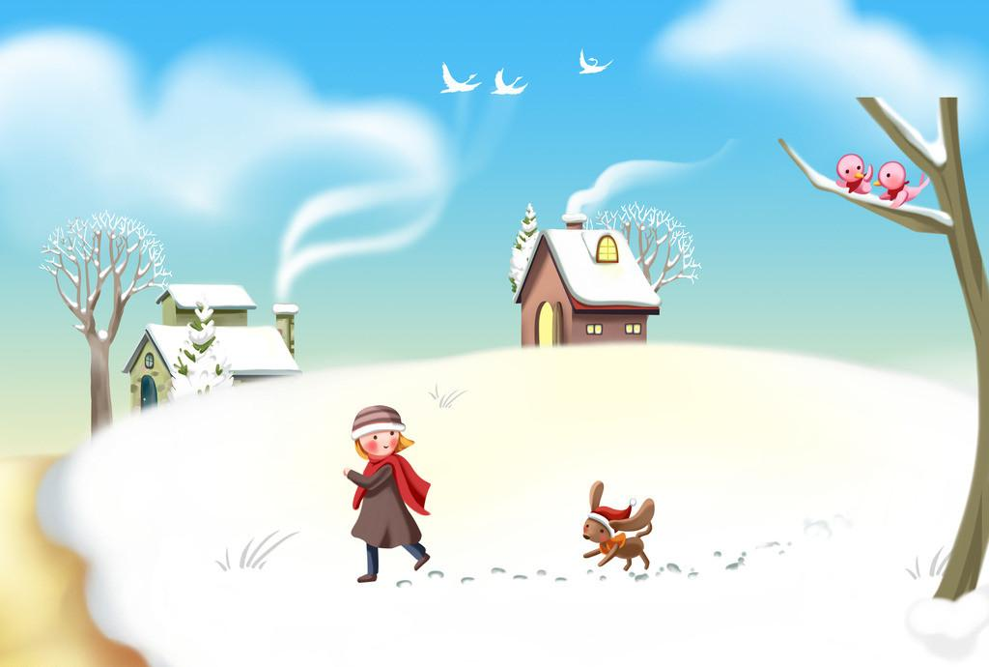
冬天是个魔术师

Slide 2
和词宝宝交朋友
魔术师 青蛙 刺猬 熊 蛇
满天 飘起 雪花 一会儿 变白
湖面 玻璃 棉衣 手套 衣柜
街上 变胖

Slide 3
冬天是个魔术师
1、找出你最喜欢的那个魔术，读一读
2、前后桌互相说一说你为什么喜欢这个魔术?
动物
大地
湖面

Slide 4

他“呼”的一吹，青蛙啊，刺猬啊，熊啊，蛇啊，都不见了。

Slide 5
他“呼”的一吹，青蛙啊，刺猬啊，熊啊，蛇啊，（ ）、（ ）…..都不见了。
返回

Slide 6
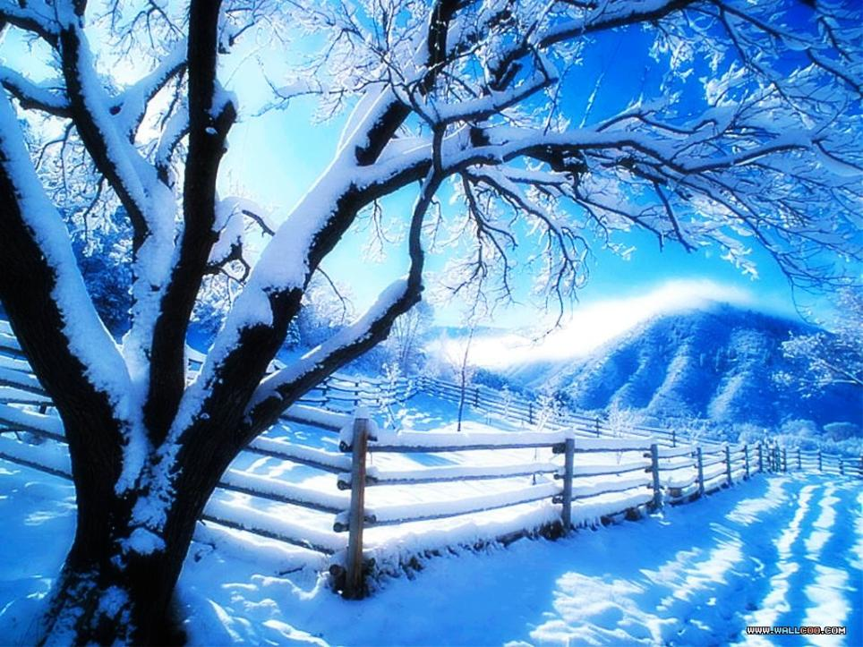

Slide 7
满天飘起了雪花。
满天下起了雪花。

Slide 8
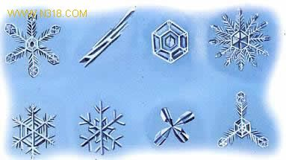
满天飘起了雪花。

Slide 9

冬天是个魔术师。他“呼”地一吹，满天飘起了雪花，一会儿大地就变白了。
返回
返回

Slide 10
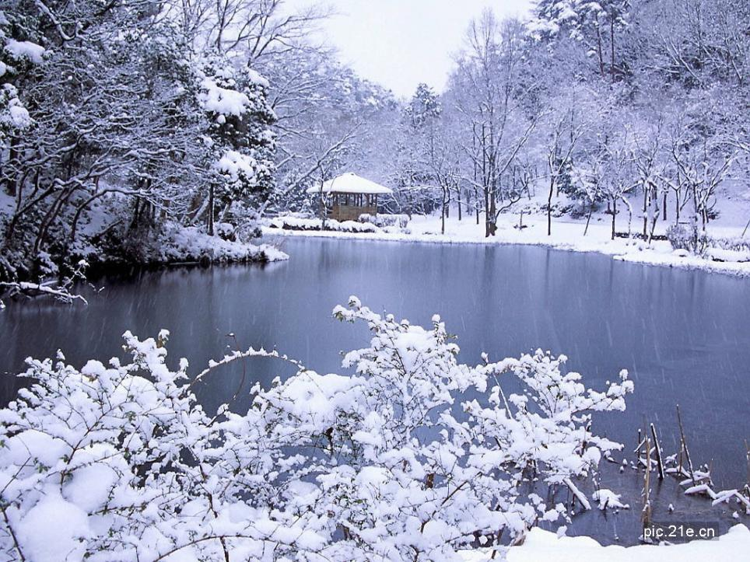

Slide 11
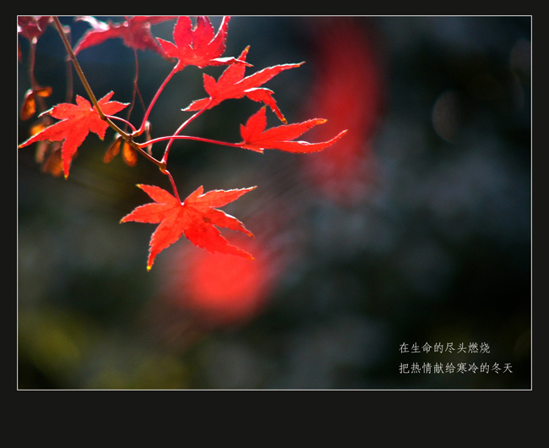

Slide 12
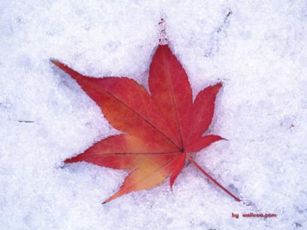
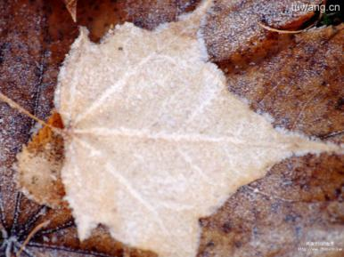
冬天是个魔术师。他“呼”的一吹，湖面很快就变成了大玻璃，那些红色的，黄色的叶子，都冻在玻璃里了。
返回

Slide 13
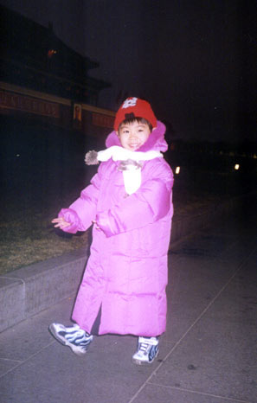
他“呼”地一吹，围巾啊，棉衣啊，手套啊，都从衣柜里跑出来，街上的人都变胖了。

Slide 14
冬天的本领真大呀！
冬天的本领很大。

Slide 15
冬天的本领真大呀！

Slide 16
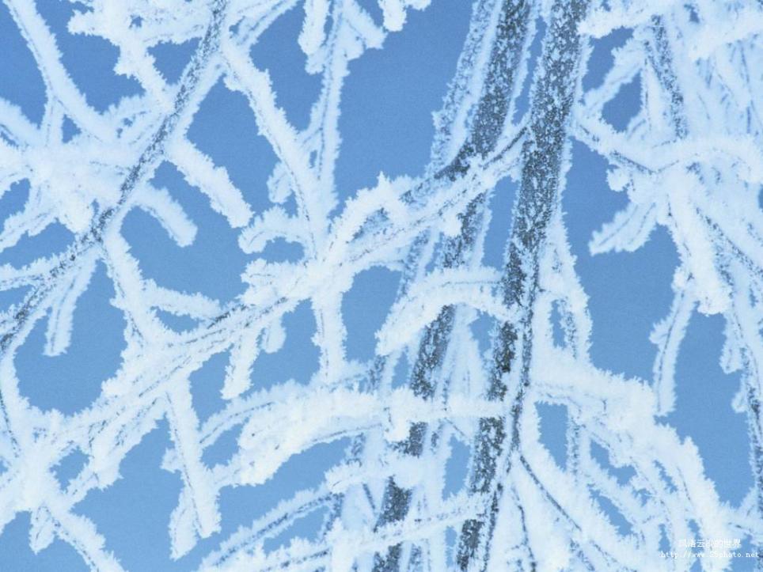

Slide 17
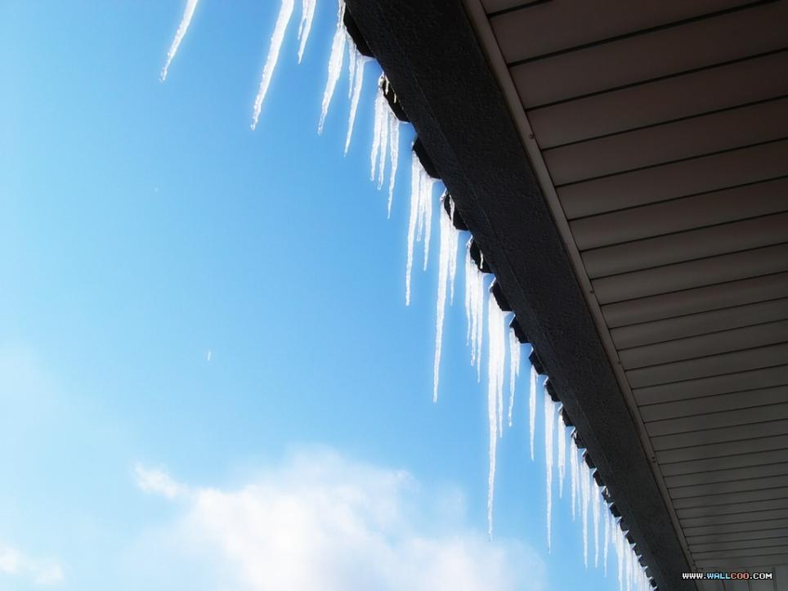

Slide 18
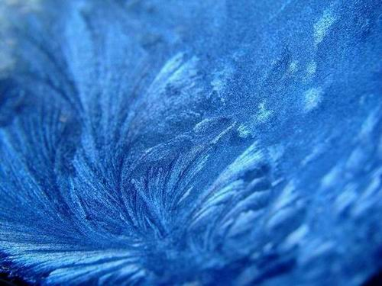

Slide 19
冬天是个魔术师
冬天是个魔术师。他“呼”地一吹，————。

Slide 20
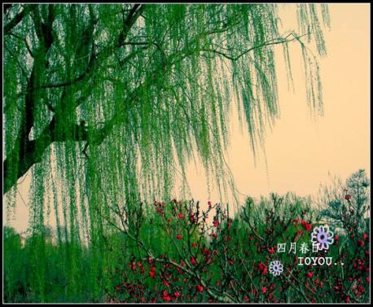
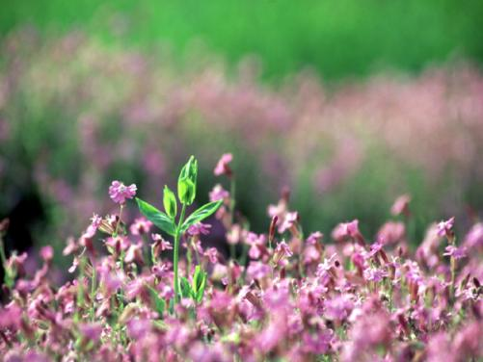
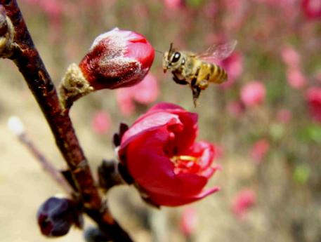
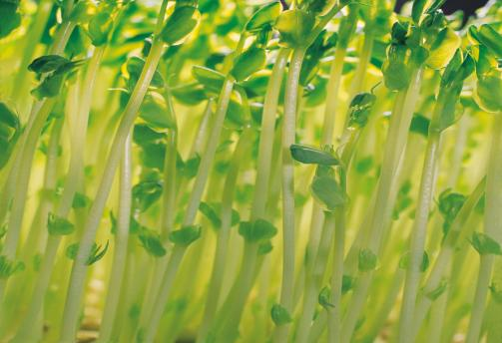
春天是个魔术师，她（ ）

Slide 21
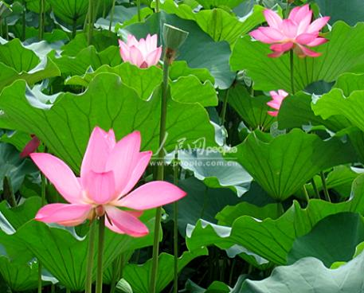
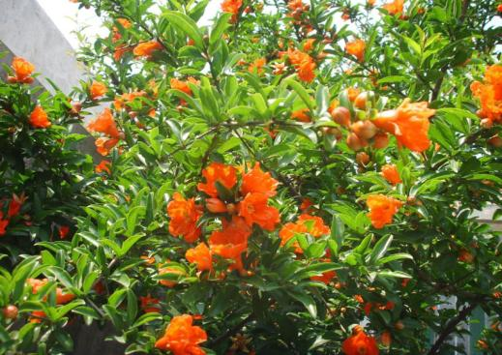
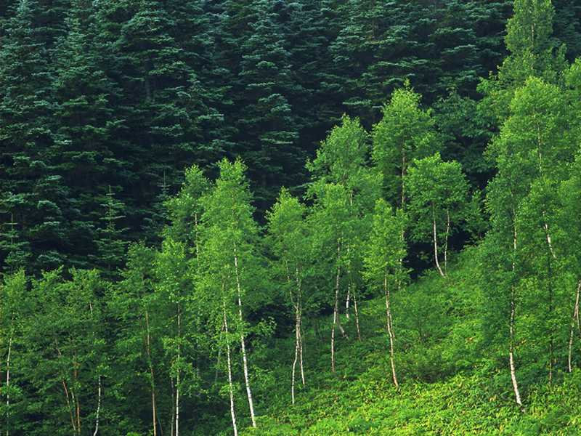
夏天是个魔术师，他（ ）

Slide 22
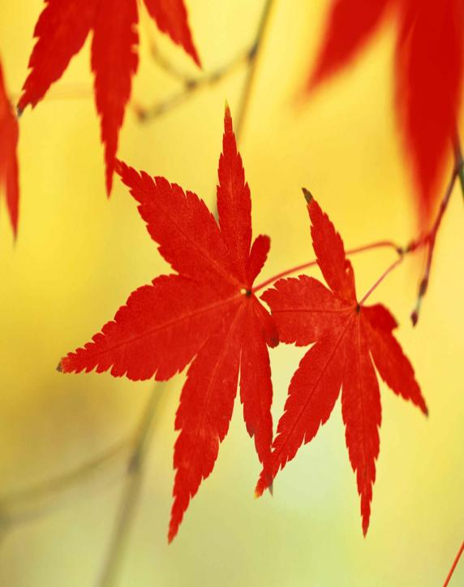
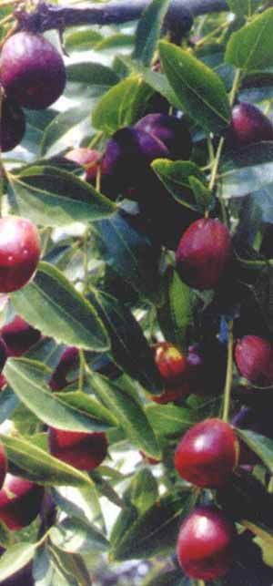
秋天是个魔术师，她（ ）。

